Slide 1
MEGAZON Cloud MSP Solution Architect 양성 과정
My Data 대출 비교 서비스와
SIEM 시스템 통합 프로젝트
2회차 최민영 Choi Min Young
Notes:
안녕하세요. Mydata 대출 비교 서비스와 siem 시스템 통합 프로젝트를 담당한 최민영입니다.
지금부터 발표 시작하겠습니다.

Slide 2
CONTENTS
1
2
3
4
고객
요구사항
아키텍처
제안
SIEM
구성
구현 결과
Notes:
목차는 다음과 같이 고객 요구사항으로 시작하여 구현 결과로 마치겠습니다.

Slide 3







2
3
3
1
고객 요구사항
1
1
2
3
3-Tier
중단 최소화 서비스
SIEM 시스템
기업 A
관리 최소 서버리스 인프라
RTO: 4시간
RPO: CDP
(무중단 데이터 보호)
보안 시스템 구축 및 모니터링 서비스
MyData 대출 조건 비교 서비스 런칭
Notes:
먼저 고객 요구사항입니다. 대
기업 A는 새로운 MyData 대출 조건 비교 서비스를 런칭하고자 했습니다
고객사는 관리가 최소화된 인프라를 원하며 rto 4시간에 준하는 중단을 최소화하는 서비스를 통해 가용성을 확보하고자 합니다.
또한 서비스 보안에 매우 민감하여
SIEM 솔루션과 상세 보안 모니터링을 통한 안정적 인프라를 원하고 있습니다.

Slide 4
2
3
3
시스템 아키텍처 제안
Notes:
이러한 요구사항을 바탕으로 저는 다음과 같은 시스템 아키텍처를 구현하였습니다.

Slide 5
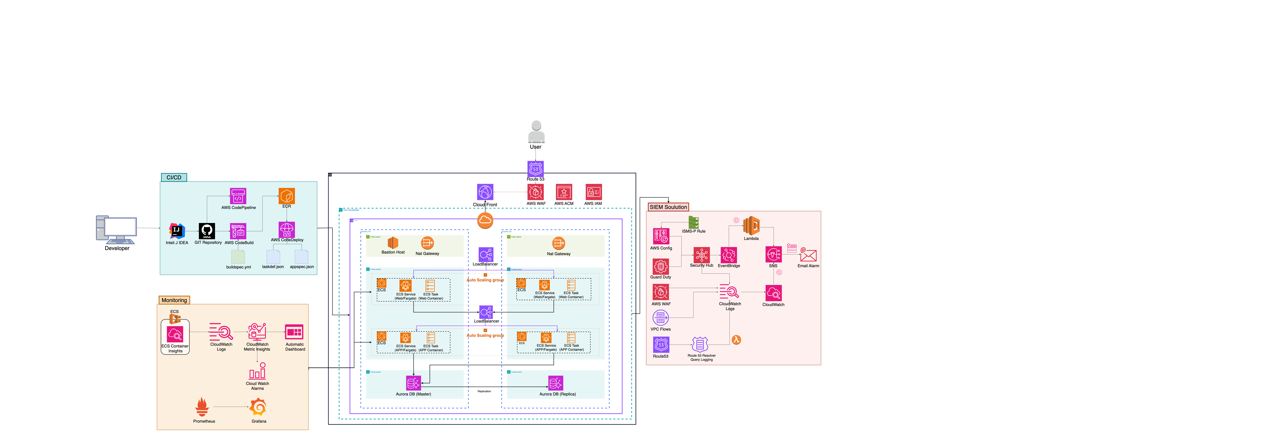
2
3
3
2
시스템 아키텍처
Notes:
전체 아키텍처 입니다.
다음으로 서비스 선정 및 구축 결과를 상세히 설명 드리도록 하겠습니다.

Slide 6






2
3
3
2
시스템 아키텍처 - Network
고가용성 제공
다중 가용 영역(ap-southeast-a,b)
내부 리소스 보안성 강화
Public, Private 서브넷 분리
Bastion Host 내부 네트워크에 안전하게 접근
확장성 제공
Load Balancer 트래픽 분산
Auto Scaling 트래픽 변화에 따른 자동 리소스 조정
Notes:
가장 먼저 네트워크입니다.
네트워크 아키텍처는 다중 가용 영역을 활용하여 고가용성을 제공하며,
Public과 Private 서브넷을 분리하여 보안성을 강화하였습니다.
또한, Bastion Host를 통해 내부 네트워크에 안전하게 접근할 수 있도록 구성하였습니다.
트래픽 분산을 위해 Load Balancer를 트래픽 변화에 따른 자동 리소스 조정을 위해 Auto Scaling을 사용하였습니다."

Slide 7
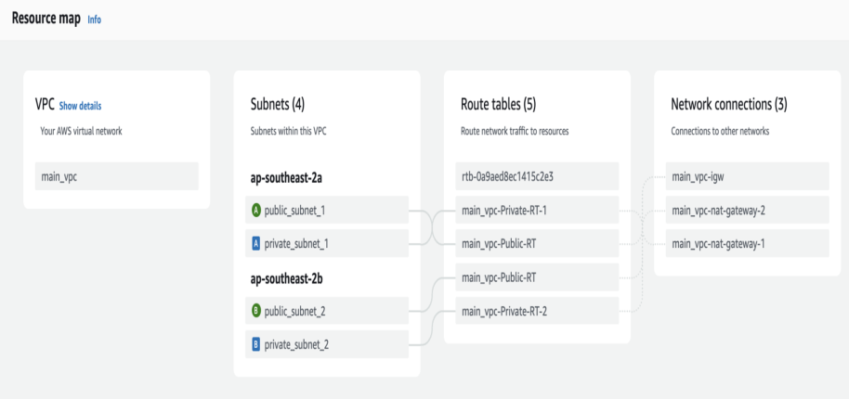
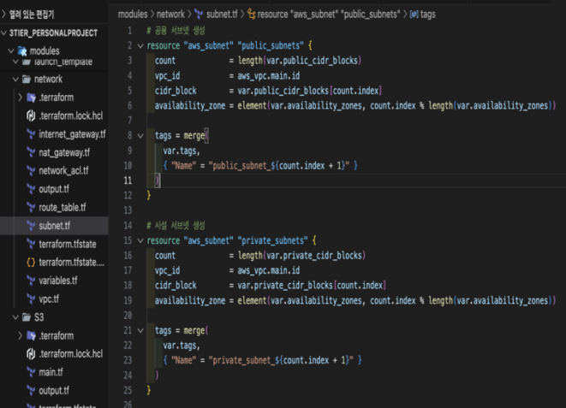

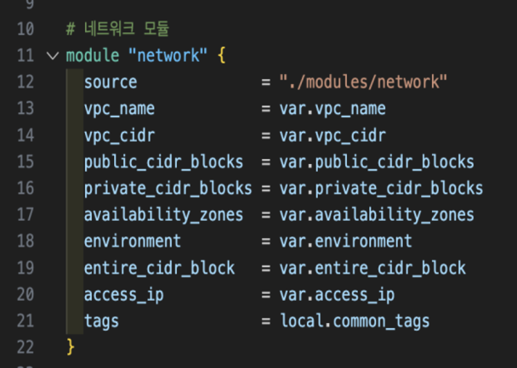
2
3
3
2
시스템 아키텍처 - Network
인프라 코드(IaC) 관리
인프라를 코드로 관리하여 버전 관리 및 자동화 가능
동일한 설정 파일로 여러 환경에 일관된 인프라 배포
네트워크 구성 요소를 재사용 가능한 코드로 관리
Notes:
네트워크 인프라를 IAC 테라폼 코드로 구축하여 버전 관리를 용이하게 하고 코드 재활용을 통해 일관된 인프라 배포를 가능하게 하였습니다. 이를 통해 인프라 설정의 일관성을 유지하고, 배포 시간을 단축하며, 관리 효율성을 높였습니다.

Slide 8





2
3
3
2
시스템 아키텍처 – 3 Tier
인프라 관리 부담 감소
ECS Fargate 서버 관리 없이 컨테이너 실행
DB 고성능, 고가용성 보장
자동 백업 및 장애 복구 기능
데이터 무결성 및 가용성 보장
중단 최소화 서비스 구축
ECS Fargate 트래픽 변화 유연한 대응
CDP를 통해 실시간 데이터 보호 및 무중단 데이터 복구 구현 가능
Notes:
다음은 3 tier 입니다.
ECS Fargate를 사용하여 서버 관리를 최소화하였으며 Aurora DB를 통해 고성능과 고가용성을 보장하였습니다.
Fargate의 트래픽 유연한 대응과 db의 자동 백업 및 장애 복구 기능으로 중단 최소화 서비스에 적합한 3tier환경을 구성하였습니다.

Slide 9

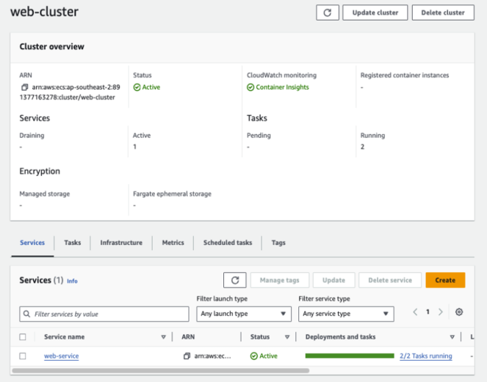

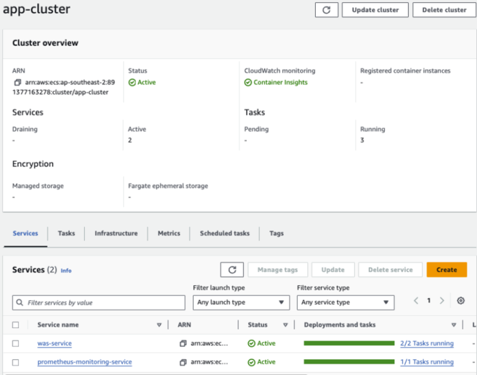


2
3
3
2
시스템 아키텍처 – 3 Tier
웹 및 애플리케이션 클러스터 분리
3-Tier 구조의 명확한 계층 구분
계층 간 독립성 보장으로 서비스 중단을 최소화
보안 설정의 세분화 및 ISMS-P 인증 요구사항 충족
SIEM 시스템과의 통합 시 세분화된 보안 이벤트 관리
Notes:
ECS Fargate는 다음과 같이 웹 클러스터와 앱 클러스터를 분리하여 명확한 계층을 구분하고 각 계층 간 독립성을 보장하였습니다.
이로써 각 컨테이너에 IAM 권한을 따로 설정할 수 있어
보안 설정의 세분화가 가능하며 ISMS-P 인증 요구사항을 준수할 수 있습니다.

Slide 10
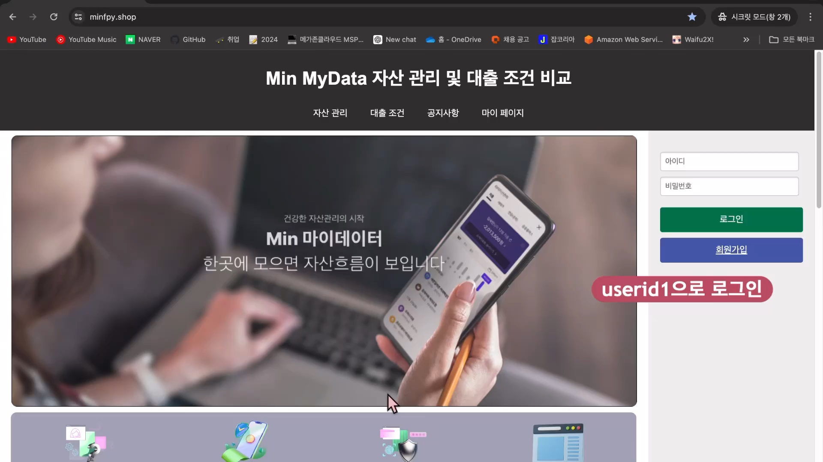








2
3
3
2
시스템 아키텍처 – 3 Tier
Front-End
Back-End
DB
간단한 대출관리 서비스 코드 구현 후 서비스 실행
Notes:
저는 이렇게 구축한 웹 앱 컨테이너에 실제 서비스의 축소된 레벨에서의 구현과 동작을 검증해보기 위해 간단한 대출관리 서비스를 구현하여 보았습니다.
RESTful API는 HTTP 프로토콜을 기반으로 자원을 URI로 식별하고, HTTP 메서드(GET, POST, PUT, DELETE 등)를 사용하여 자원에 대한 CRUD 작업을 수행하는 웹 서비스 아키텍처입니다.

Slide 11
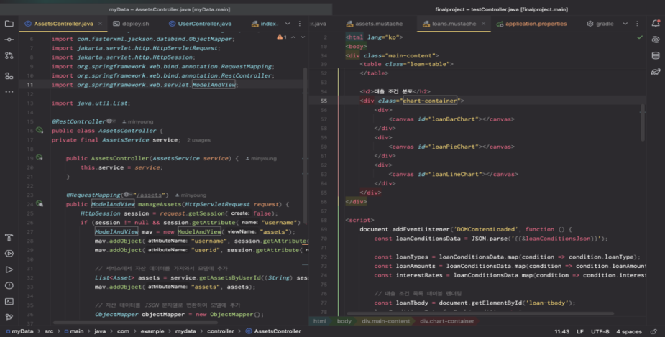


2
3
3
2
시스템 아키텍처 – 3 Tier
My Batis
Java, Spring boot, My Batis 활용하여 간단한 대출관리 서비스 코드 구현 후 서비스 실행
Notes:
저는 이렇게 구축한 3tier에 실제 서비스를 테스트해보고자 간단한 대출관리 서비스를 Java, Spring boot, My Batis 활용하여 구현하였습니다.

Slide 12
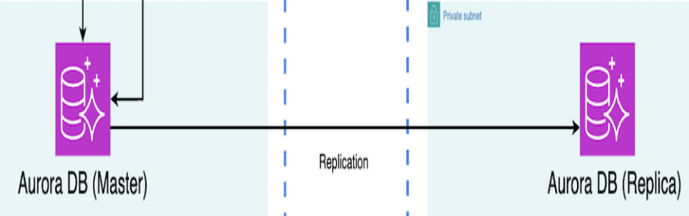
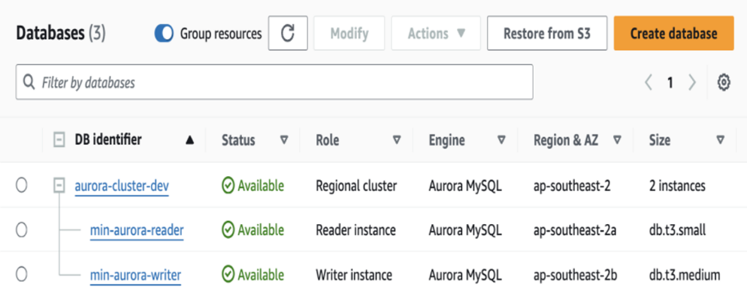
2
3
3
2
시스템 아키텍처 – DB
Aurora DB Writer-Reader구조
확장성 읽기/쓰기 분리, 부하 분산으로 처리 성능 향상
고가용성 장애 대응 및 Failover로 서비스 중단 최소화
데이터 무결성 일관된 데이터 처리 및 복제
백업 및 복구 실시간 데이터 복제 및 신속한 복구
성능 향상 읽기 성능 향상 및 응답 시간 단축
장애 복구 빠른 장애 대응 및 지속적인 서비스 제공

Slide 13
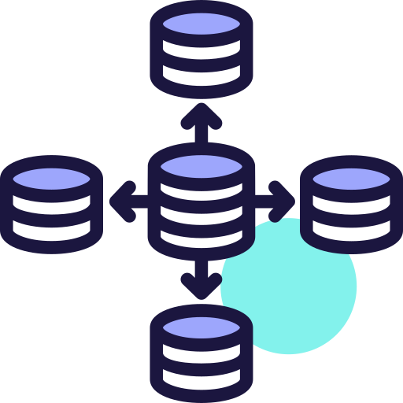



2
3
3
2
시스템 아키텍처 – DB
효율적인 부하 분산
읽기 작업을 분산 처리로 성능을 극대화
안전한 자동 백업 및 복구
자동 백업 및 장애 복구 기능
데이터 무결성 및 가용성 보장
즉각적인 장애 복구
실시간 승격: Reader 인스턴스 → Writer인스턴스
Notes:
"데이터베이스는 Aurora DB Writer-Reader 구조를 사용하여 확장성과 고가용성을 확보하였습니다.
읽기와 쓰기 기능을 분리하여 부하를 분산시키고, 장애 발생 시 Reader 인스턴스를 Writer로 승격하여 중단 없는 서비스를 제공합니다.
또한, 실시간 데이터 복제를 통해 데이터 무결성을 유지하며 신속한 복구가 가능합니다.

Slide 14
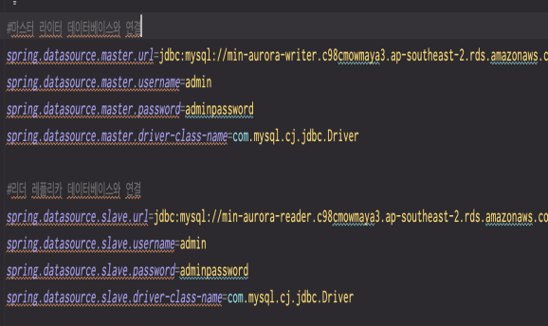
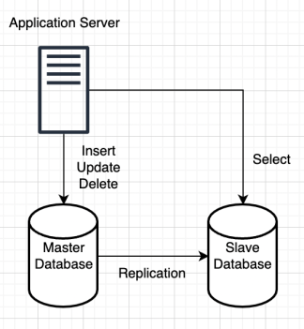
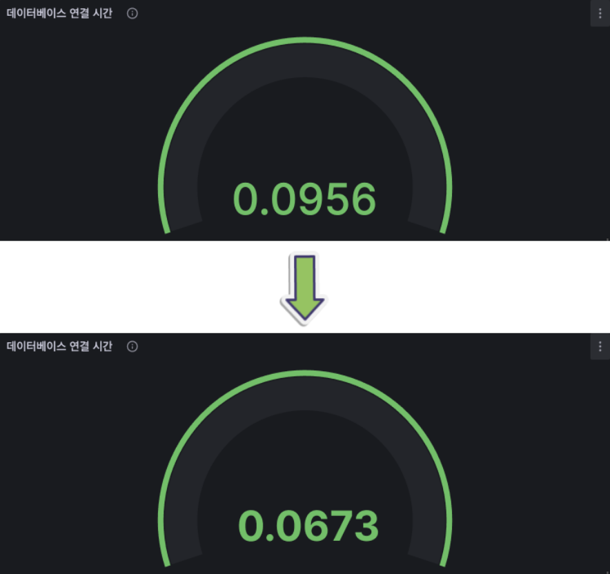
2
3
3
2
시스템 아키텍처 – DB
Writer, Reader 인스턴스 부하분산
효율성 증가 연결 풀이 더 빠르게 처리되어
시스템 리소스를 효율적으로 사용 가능
확장성 향상 연결 획득 시간이 줄어들어 더 많은 요청을 처리할 수 있는 능력 향상
데이터베이스 연결 시간 단축
Notes:
앱에서 다음과 같이 get요청은 reader 인스턴스로
ost put delete요청은 writer 인스턴스로 분산하여서 부하분산을 주어
다음과같이 데이터베이스 연결 풀이 더 빠르게 처리됨을 확인할 수 있었습니다.
이에 시스템 리소스를 효율적으로 활용 가능해지고 더 많은 요청을 처리할 수 있습니다.

Slide 15
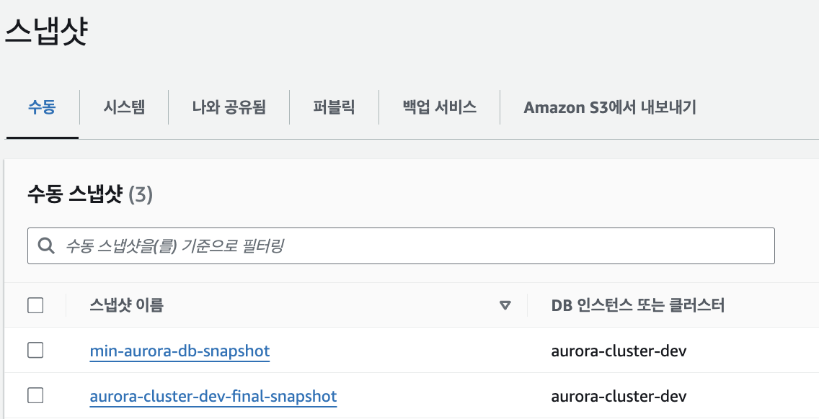
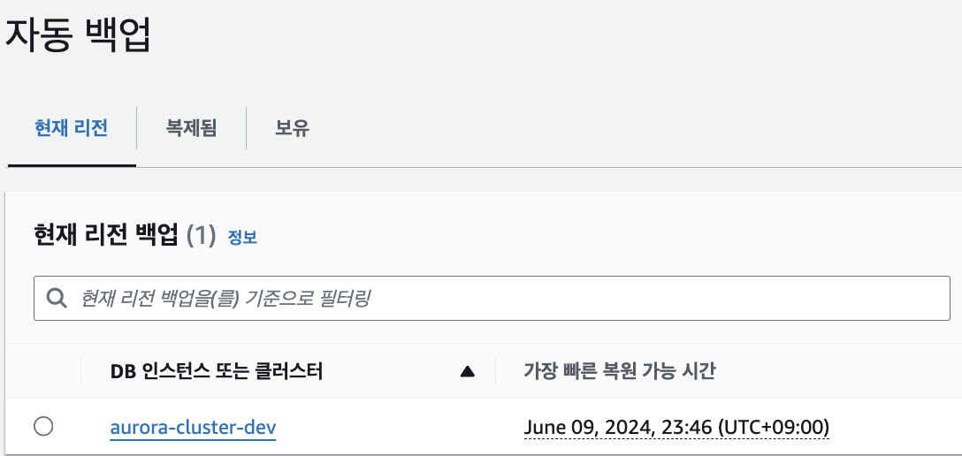
2
3
3
2
시스템 아키텍처 – DB 백업
데이터 무결성 및 일관성 유지
스냅샷을 통한 수동 백업
수동으로 백업할 필요성을 줄여 관리 최소화
복구 시간을 단축시켜 운영 효율성을 높임
Writer- Reader 자동 백업
Notes:
Db 백업입니다.
자동백업을 통해서 수동으로 백업할 필요성을 줄여 관리 최소화 구현 요구 사항을 충족시킬 수 있고
복구 시간을 단축시켜 운영 효율성을 높입니다.
다음으로 실시간 데이터 백업 시연 영상을 통해 데이터 무결성 및 일관성 유지하는 것을 확인해보도록 하겠습니다.

Slide 16
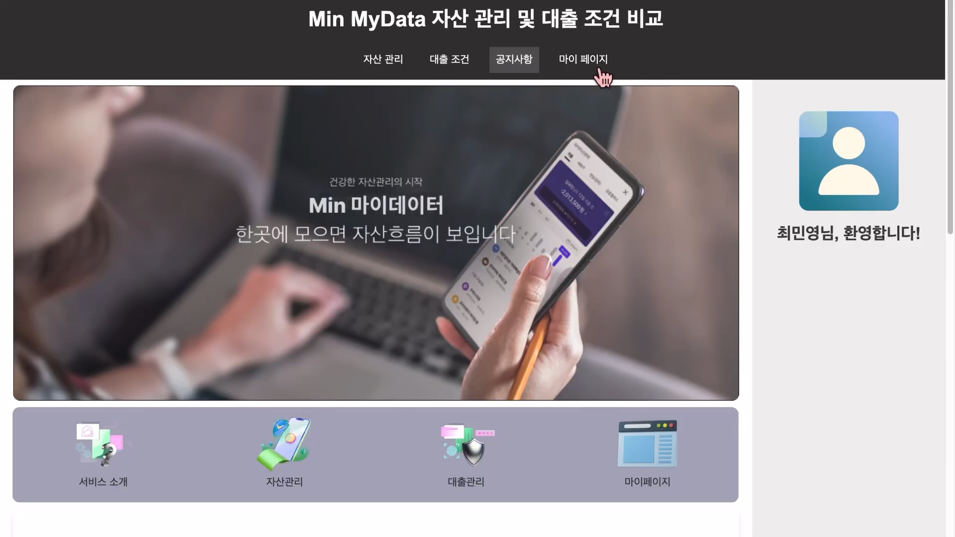
2
3
3
DB 자동 백업 시연

Slide 17
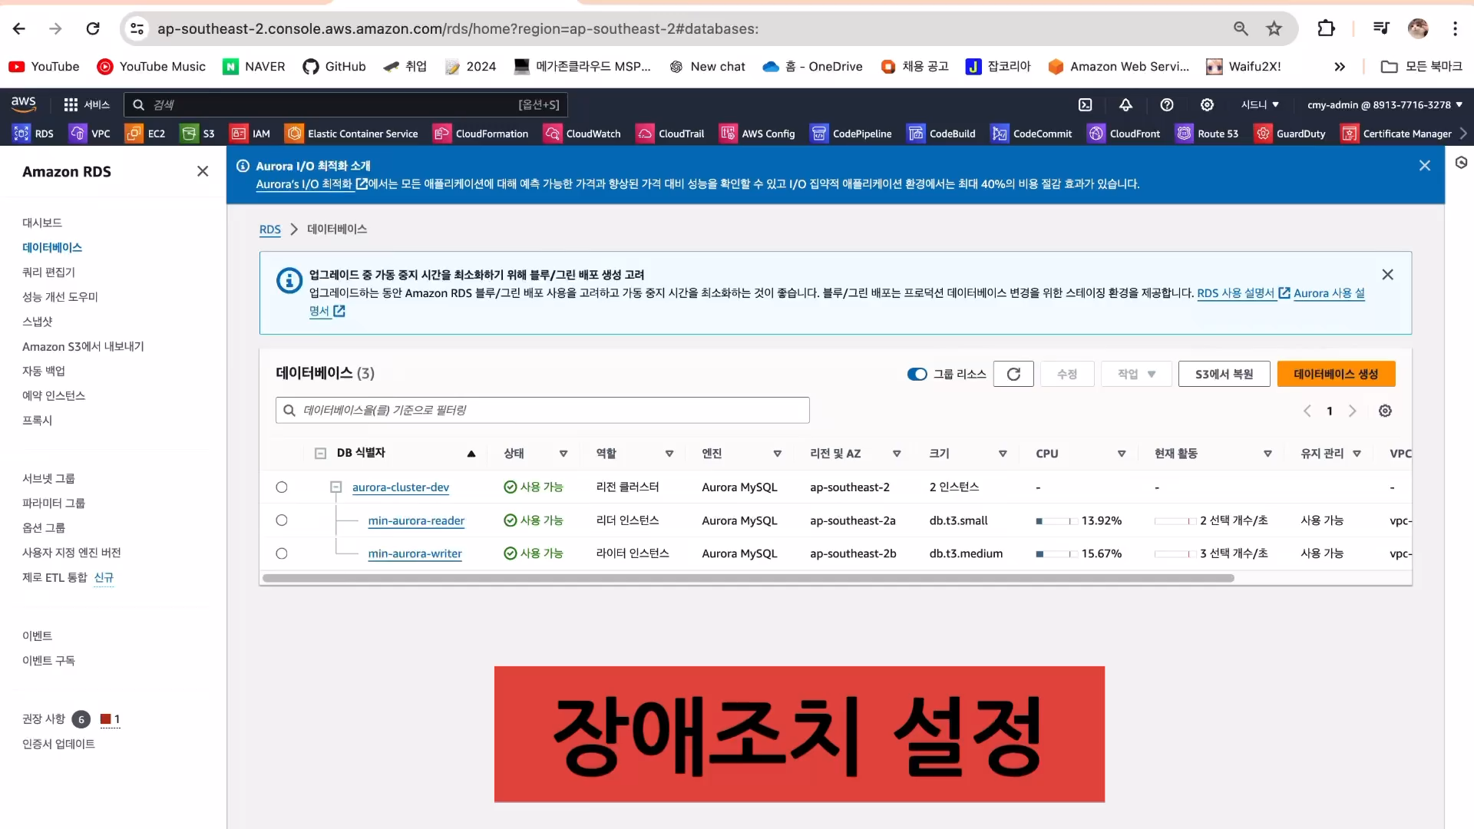
2
3
3
2
시스템 아키텍처 – DB 장애조치
자동 Failover
장애 발생 시 Reader 인스턴스가 자동으로 Writer로 승격
빠른 장애 복구 및 가용성 보장
중단 최소화 서비스 구현
Notes:
장애 발생 시 리더 인스턴스가 빠르게 라이더 인스턴스로 승격되는 failover입니다.
이를 통해 중단 최소화 서비스를 위한 인프라 환경 요건을 충족시켰습니다.

Slide 18
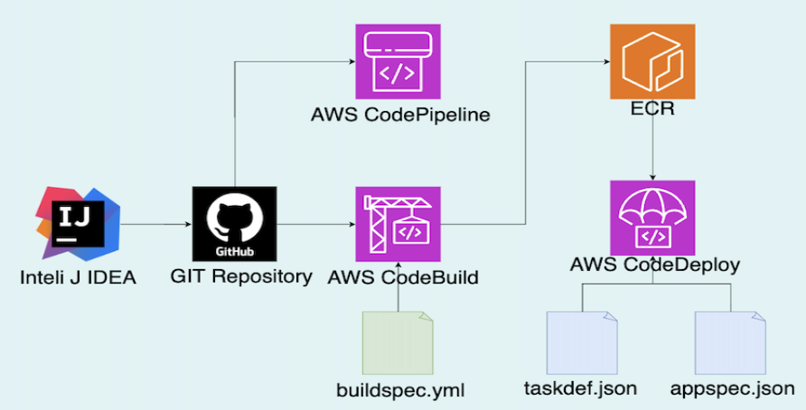



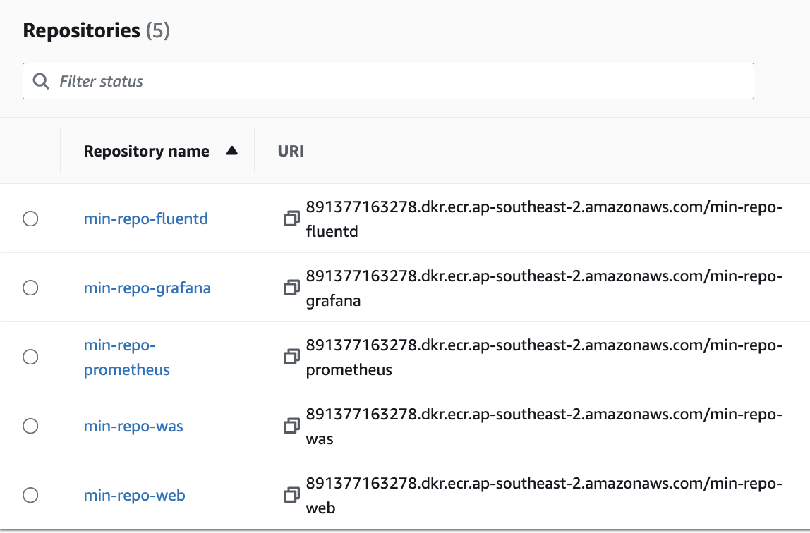


2
3
3
2
시스템 아키텍처 – CI/CD
효율적인 코드 관리
GitHub: 코드 변경 이력을 추적
자동화 빌드 ・ 배포 파이프라인
AWS CodePipeline
AWS CodeBuild
AWS CodeDeploy
ECR 컨테이너 관리
Amazon ECR: Docker 컨테이너 이미지를 저장하고 관리
Notes:
다음은 ci/cd 입니다.
앞서 대출 관리 서비스를 개발할 때 사용하였던 환경을 실제 회사 내 개발 환경이라고 가정하였을 때
Code commit은 가장 많이 사용하는 git을 사용하였습니다.
또한 네이티브 AWS CodePipeline, CodeBuild, CodeDeploy를 사용하여 인프라와의 높은 호환성을 제공하고, 빌드 및 배포 프로세스를 자동화하여 효율성을 극대화하였습니다.
ECR을 통해 Docker 컨테이너 이미지를 관리하여 배포의 일관성을 유지할 수 있었습니다.

Slide 19
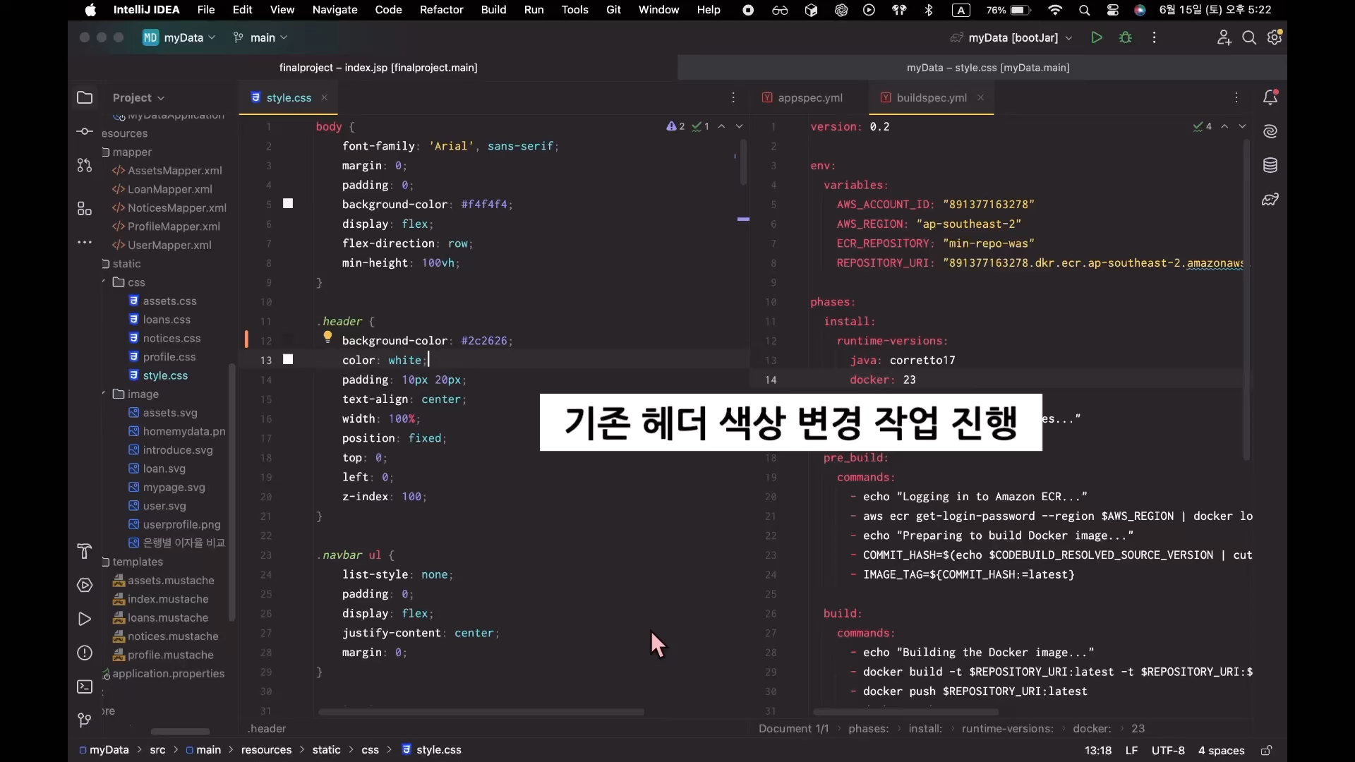
2
3
3
CI/CD 시연 영상

Slide 20
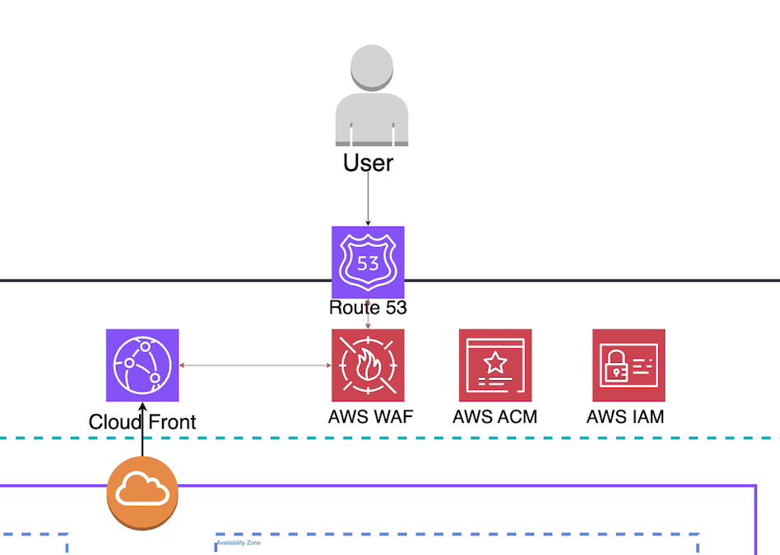
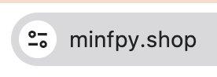
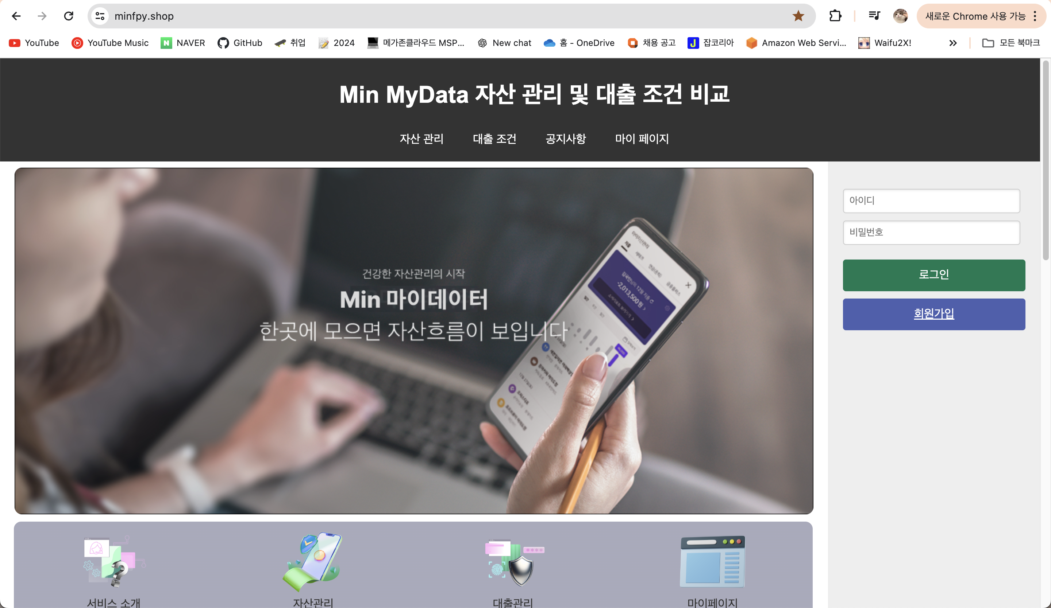
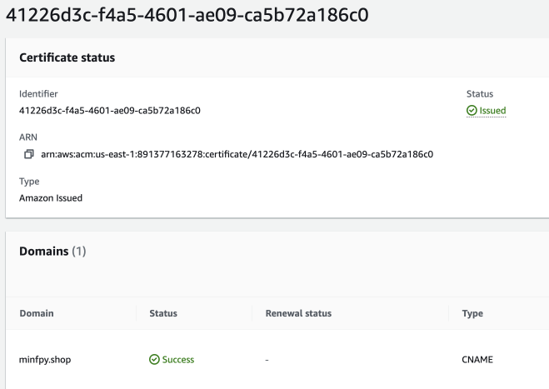
2
3
3
2
시스템 아키텍처 – 네트워크 프론트엔드
ACM 활용하여 Https 접속 가능
minfpy.shop 도메인 주소를 가진 웹 사이트 접속 성공
Notes:
"다음은 프론트엔드 네트워크 구성입니다. 사용자 입장에서, 프로젝트에서 'minfpy.shop' 도메인을 사용하여 웹사이트에 접속할 수 있습니다.
특히, AWS Certificate Manager(ACM)를 활용하여 HTTPS 접속을 가능하게 구성했습니다.
이를 통해 사용자의 데이터 전송이 안전하게 암호화되어, 더 안전하게 웹사이트를 이용할 수 있습니다.

Slide 21
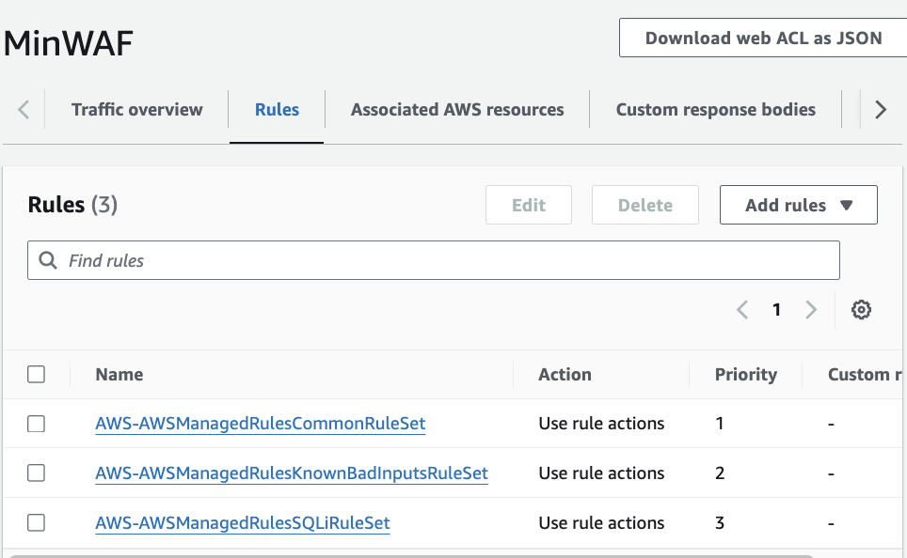
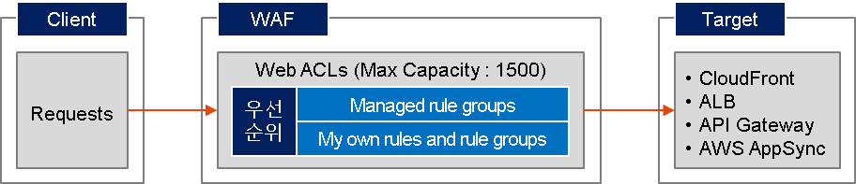
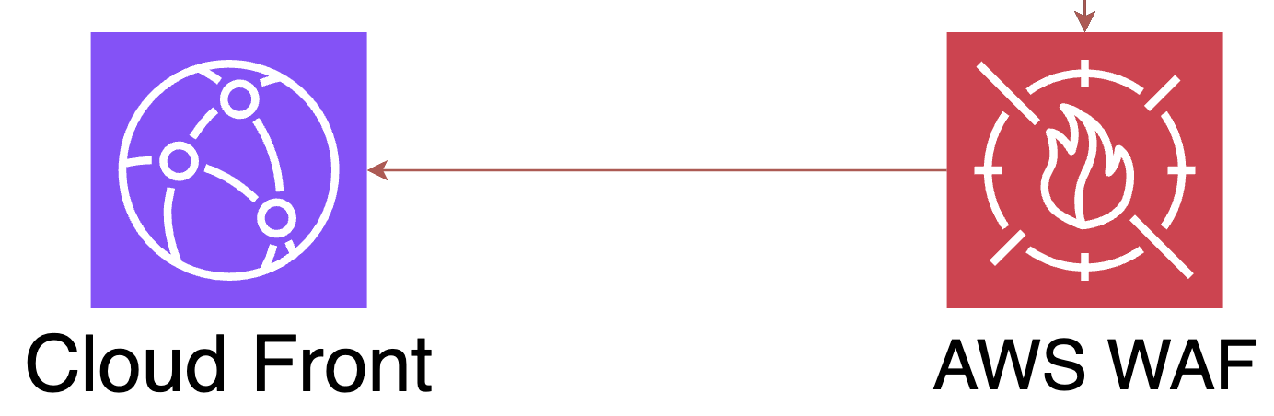
2
3
3
2
시스템 아키텍처 – WAF
보안성 강화
클라이언트 요청 필터링 및 악의적인 트래픽 차단
웹 애플리케이션 보호 및 악의적인 공격 차단
AWS WAF (Web Application Firewall)
Notes:
"WAF를 사용하여 웹 애플리케이션을 보호하고 악의적인 트래픽을 차단합니다.
클라이언트의 요청을 필터링하여 보안을 강화하며, CloudFront와 연계하여 안정적인 트래픽 관리를 제공합니다.
WAF는 SQL Injection과 Cross-Site Scripting(XSS)과 같은 웹 애플리케이션 취약점을 악용하는 공격을 차단하는 데 효과적입니다.
SQL Injection: 공격자가 웹 애플리케이션의 입력 필드를 통해 악의적인 SQL 코드를 주입하여 데이터베이스를 조작하거나 중요한 데이터를 탈취하는 공격입니다.
Cross-Site Scripting (XSS): 공격자가 웹 애플리케이션에 악의적인 스크립트를 삽입하여 다른 사용자의 브라우저에서 실행되도록 하는 공격입니다. 이를 통해 사용자의 세션을 탈취하거나 데이터를 훔칠 수 있습니다.

Slide 22
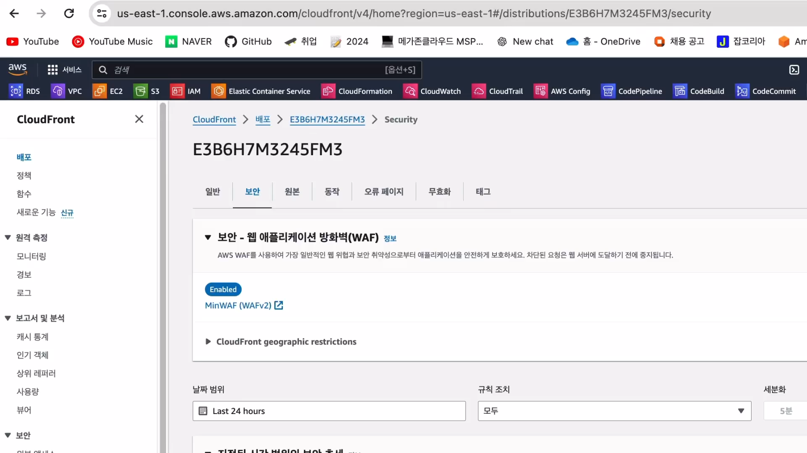
2
3
3
2
시스템 아키텍처 – WAF

Slide 23
2
3
3
2
시스템 아키텍처 – CI/CD
효율적인 코드 관리 및 협업
자동화된 빌드 및 배포 파이프라인
ECR 컨테이너 관리 및 배포
GitHub: 코드 변경 이력을 추적
AWS CodePipeline: 지속적인 통합과 배포 자동화
AWS CodeBuild: 소스 코드를 빌드하고 배포 준비
AWS CodeDeploy: 애플리케이션을 안정적으로 배포
Amazon ECR: Docker 컨테이너
이미지를 저장하고 관리

Slide 24
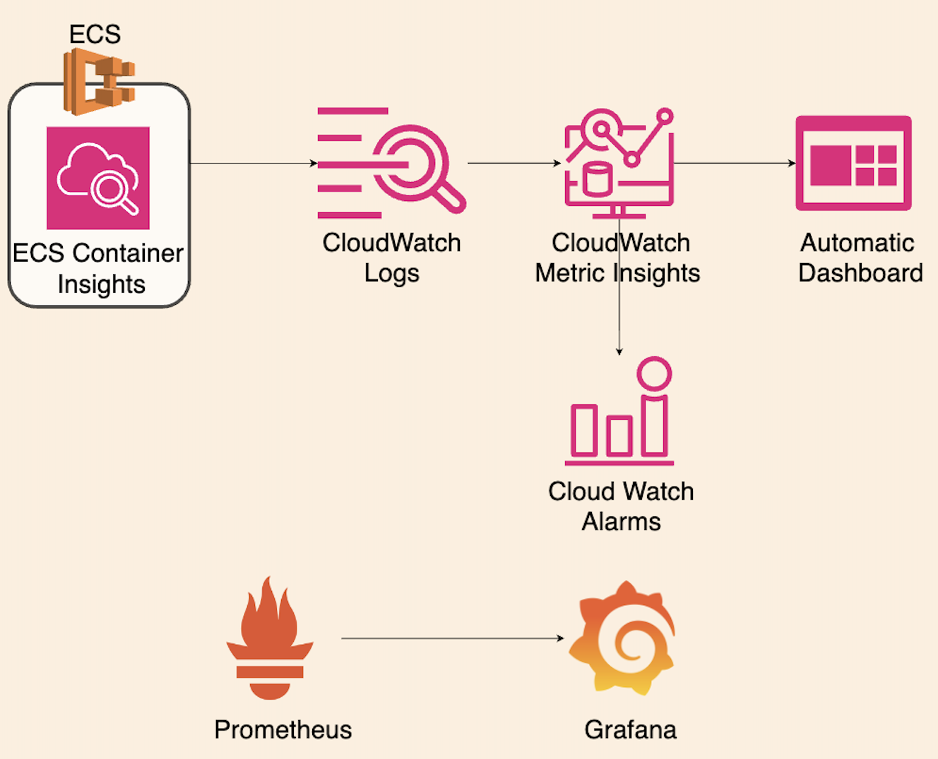






2
3
3
2
시스템 아키텍처 – Monitoring
실시간 모니터링 및 로그 수집
ECS Container Insights, Prometheus 사용하여 컨테이너와 애플리케이션 로그를 실시간으로 수집
자동화 대시보드
CloudWatch Metric Insights와 Grafana 자동화된 대시보드를 통해 실시간 분석 및 시각화
경고 설정 및 외부 통합
CloudWatch Alarms, Lambda로 사전 경고 설정, Grafana로 커스텀 대시보드 및 알람 구성
Notes:
ECS Container Insights와 CloudWatch Logs를 사용하여 클러스터 컨테이너 로그를 수집하고
Prometheus, Grafana를 통합하여 섬세한 커스텀 모니터링이 가능하도록 하였습니다.
이는 시스템 상태를 즉각적으로파악하고
CloudWatch Alarms로 특정 특정 조건 충족 시 경고를 설정하여 1차 대응이 가능하도록 하였습니다.

Slide 25
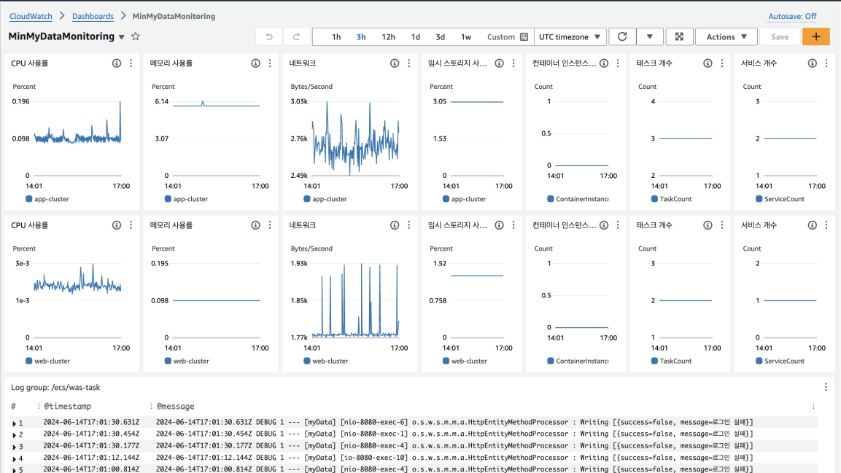
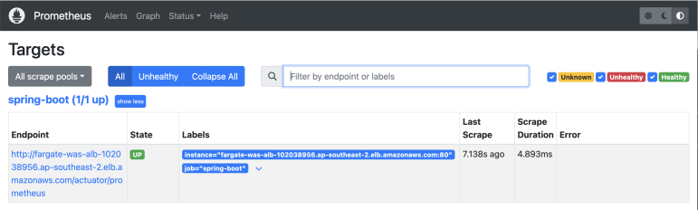
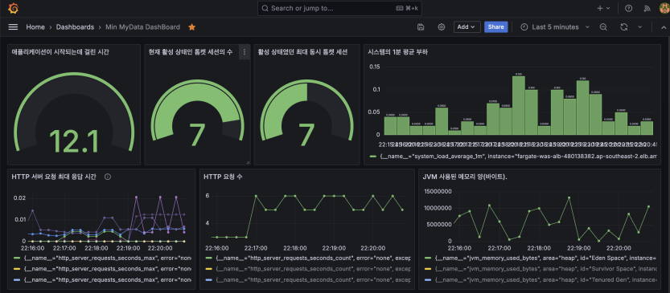
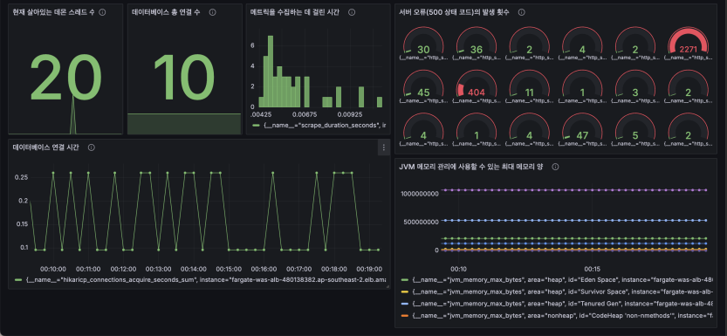
2
3
3
2
시스템 아키텍처 – Monitoring
ECS Container Insights 클러스터와 컨테이너 상태 및 성능 등의 시스템 모니터링을 진행
Prometheus
대상 시스템에서 메트릭 데이터를 수집하여 애플리케이션 모니터링
Grafana
Prometheus에서 데이터를 가져와 시각화하여 인사이트 제공
Notes:
컴퓨팅 자원은 ecs fargate를 사용하여
ECS 클러스터와 컨테이너의 상태와 성능을 실시간으로 파악하고 관리하는 데 매우 유용한
ECS Container Insights 적극적으로 활용하여 시스템 모니터링을 진행하였습니다.
또한 Prometheus 를 활용하여 다양한 메트릭 데이터 소스에서 데이터를 가져와 grafgana를 사용하여 효율적으로 시각화하였습니다.
"Prometheus와 Grafana의 설치형 서비스를 선택한 이유는 비용 효율성과 유연성 때문입니다.
관리형 서비스는 편리하지만, 데이터 수집, 저장, 쿼리 실행 등의 사용량에 따라 비용이 계속 증가합니다.
설치형 서비스는 EC2 인스턴스와 스토리지 비용만 발생하며, 우리에게 필요한 커스터마이징과 제어를 제공하여 유연한 구성이 가능합니다.
따라서, 운영 비용을 절감하면서도 우리의 요구사항에 맞는 유연한 모니터링 환경을 구축할 수 있습니다."

Slide 26
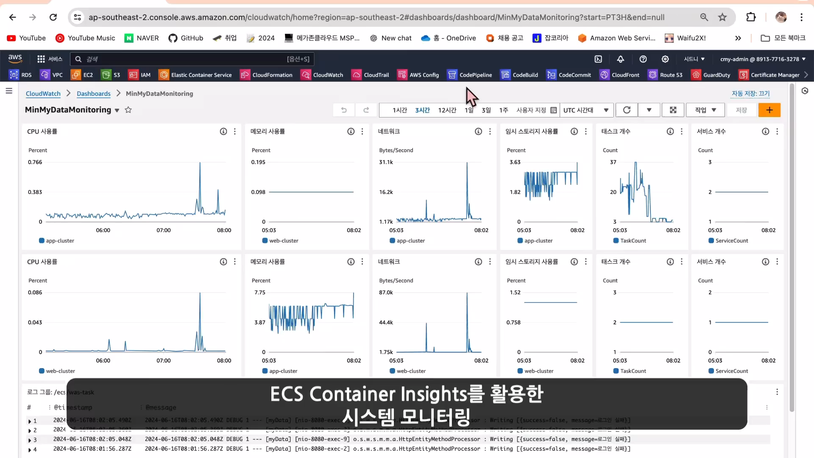
2
3
3
Monitoring 테스트 영상

Slide 27
2
3
3
SIEM 구성
Notes:
다음은 팀 프로젝트로 진행한 siem 구성입니다.

Slide 28
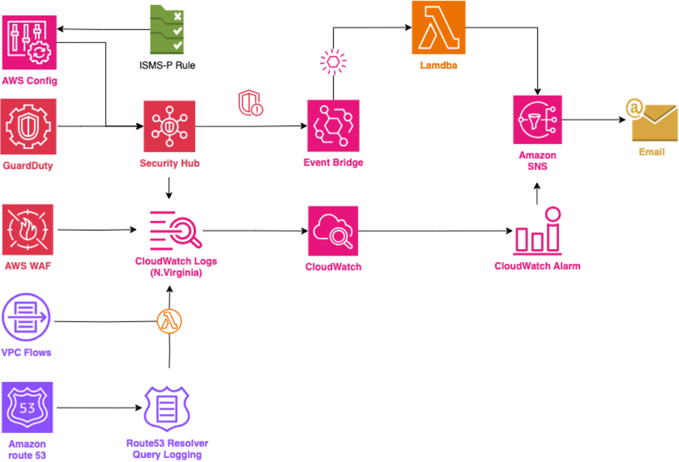
2
3
3
3
SIEM 구성
Guard Duty
VPC Log
Security Hub
SIEM
WAF Log
DNS Log
My Data 대출관리 서비스의 보안 강화를 위해
고가용성, 보안성, 비용 효율성 극대화
Notes:
고객사에서 서비스의 보안 강화를 위해 siem 시스템을 요청하였고
다음 아키텍처를 바탕으로 구축하였습니다.

Slide 29
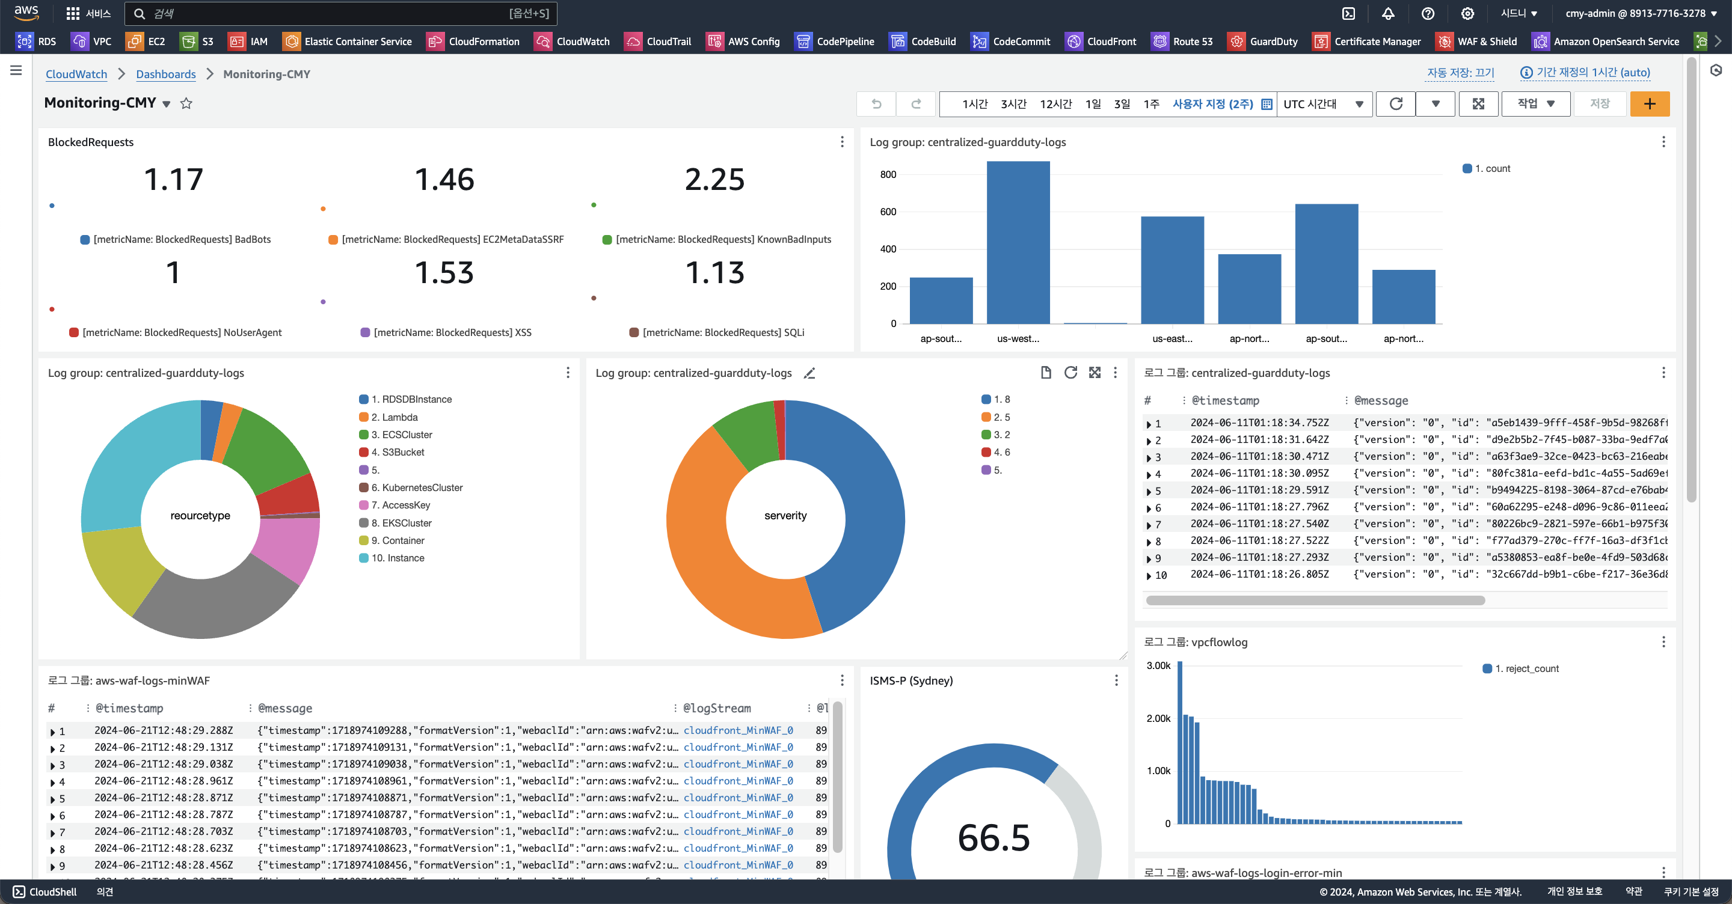
2
3
3
3
SIEM 구성
통합 SIEM 시스템
개인 리전 Sydney 적용
Notes:
구축한 통합 siem 시스템을 저의 개인 리전 인프라에 적용시킨 모습입니다.

Slide 30
2
3
3
예상 비용

Slide 31
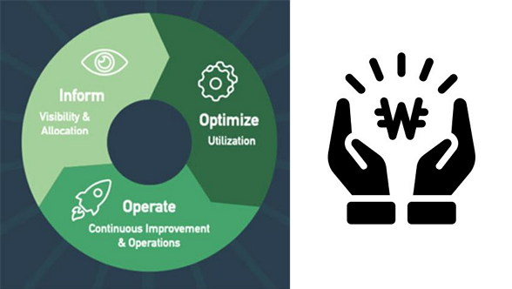
2
3
4
구현 결과 – 예상 비용
Item | Description
월간 활성 사용자 수 (MAU) | 30만 명
일일 사용자 수 | 10만 명 (MAU의 33% 가정)
동시 접속자 수 (CCU) | 7,500명 (30만 MAU의 약 2.5%)
사용자 당 일일 요청 수 | 100 (사용자 당 평균 100 요청 가정)
일일 총 요청 수 | 10만 명 * 100 요청 = 1,000만 요청
월간 총 요청 수 | 1,000만 요청 * 30일 = 3억 요청
사용자 당 데이터 전송량 | 1MB (요청 당 평균 데이터 전송량)
일일 총 데이터 전송량 | 10만 명 * 100 요청 * 1MB = 1TB
월간 총 데이터 전송량 | 1TB * 30일 = 30TB
리소스 산정 기준
Notes:
다음은 예상비용입니다.
월간 활성 사용자수는 30명으로 하고 일일 사용자는 월간 사용자의 30프로로 하며 10만명으로 잡았습니다.
동시 접속자수는 일일 사용자의 2.5프로 7500명으로 하였고
이를 토대로 일일 총 데이터 전송량은 1테라바이트
월간 총 데이터 전송량을 30 테라바이트 입니다.

Slide 32
2
3
4
구현 결과 – 예상 비용
AWS Service | Usage | Hourly Cost ($) | Monthly Cost ($) | Monthly Cost (KRW)
ECS Fargate | 6 instances (2 vCPU, 8 GB memory each) | 0.1646 | 711.48 | 925,836 KRW
EC2 t3.micro | 1 instance | 0.0104 | 7.49 | 9,737 KRW
Amazon Aurora | 2 instances (db.t3.medium) | 0.0832 | 119.90 | 156,870 KRW
S3 Storage | 150 GB | 0.023/GB | 3.45 | 4,515 KRW
CloudFront | Data transfer and requests | - | 150.00 | 195,000 KRW
CloudWatch | Logs and metrics collection | - | 50.00 | 65,000 KRW
Route 53 | Hosted zone and queries | - | 2.00 | 2,600 KRW
AWS WAF | Rules and requests | - | 30.00 | 39,000 KRW
Total Estimated Cost |  |  | 1,074.32 | 1,398,558 KRW
Savings Plans 장기 계약을 통해 비용 절감 가능
1,074.32
Notes:
이를 토대로 총 1074달러이고
사용한 만큼 지불: AWS는 Pay-as-you-go 방식으로, 실제로 사용한 리소스에 대해 요금을 부과합니다.
시간 단위 과금: 대부분의 컴퓨팅 리소스는 시간 단위로 과금됩니다.
데이터 전송 비용: 데이터 전송량에 따라 비용이 부과됩니다.
요금 절감 전략: 예약 인스턴스, Savings Plans, 스팟 인스턴스를 통해 비용 절감 가능

Slide 33
2
3
3
구현 결과

Slide 34
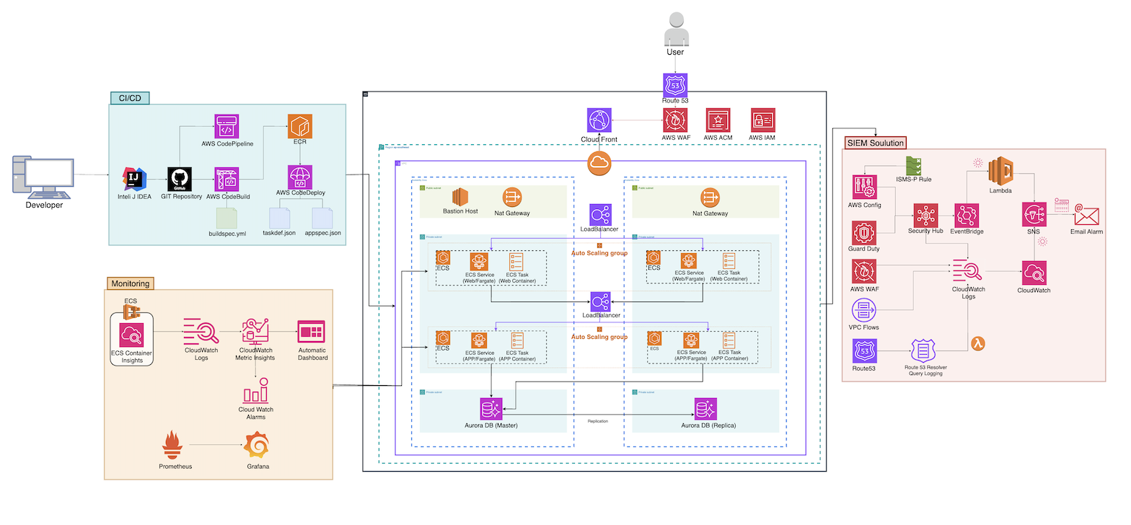
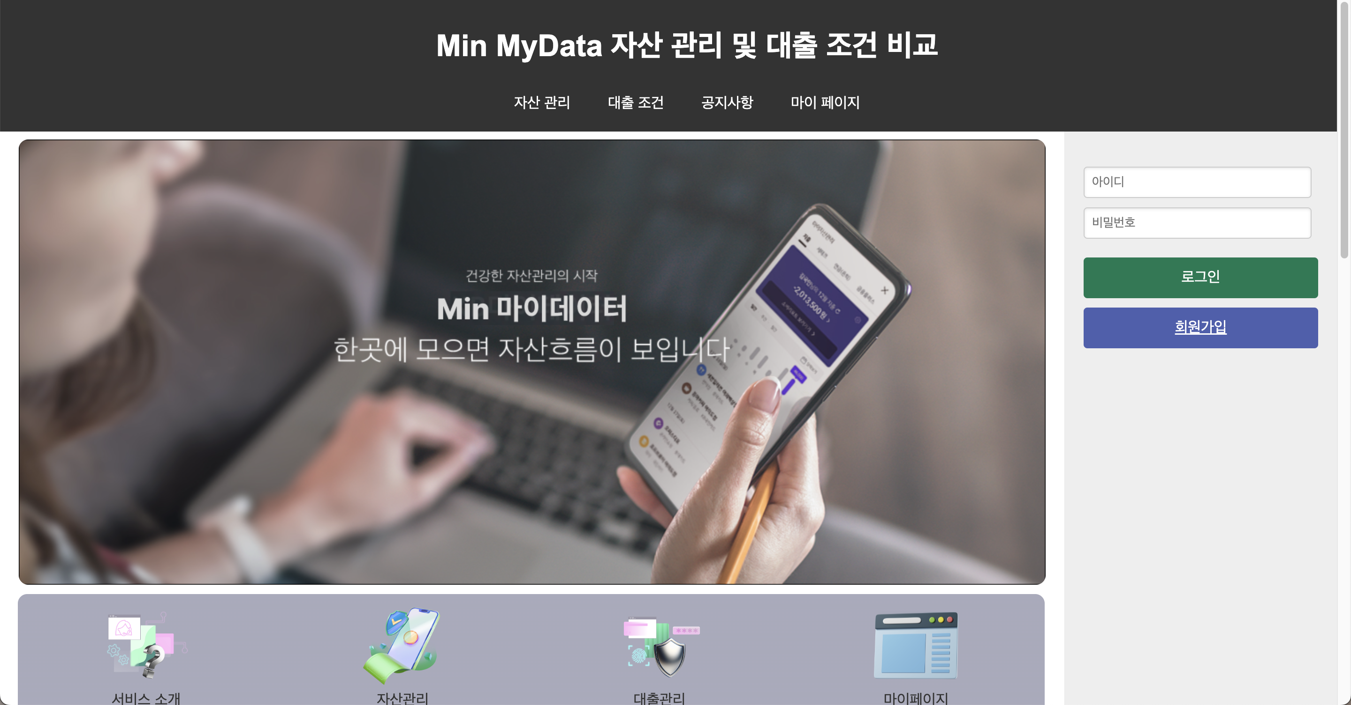
2
3
4
구현 결과
서버리스를 활용한 3-tier 구조 로 원간 활성 사용자 30만 명을 처리할 수 있는 인프라
안정적 인프라
예상 비용은 약 $1,074.32로 비용 절감 가능
비용 효율성
ISMS-P 인증 기준을 충족하는 SIEM 보안 솔루션 구축
보안 강화
최소한의 관리 요구사항으로 중단 최소화 서비스 제공
운영 효율성
Notes:
구현 결과 입니다.
서버리스 3-tier 구조로 월간 활성 사용자 30만 명 처리 가능한 안정적 인프라를 구축하였고
월 1074달러로 비용 효율성을 확보하였습니다.
또한 isms-p 인증 기준을 충족하는 siem 보안 솔루션을 구축하였고,
최소한의 관리 요구사항으로 중단 최소화 서비스를 제공하는 운용 효율성을 만족시켜
다음과 같은 대출 조건 서비스를 런칭할 수 있는 아키텍처를 완성하였습니다.
이상 발표 마치겠습니다. 감사합니다.
- **ECS Fargate와 Aurora DB:** 고성능과 고가용성 제공
**비용 효율성:**
- **예상 비용:** 약 $1,074.32 (1,398,558 KRW)
- **비용 절감 전략:** 예약 인스턴스, Savings Plans, 스팟 인스턴스
**보안 강화:**
- **ISMS-P 인증 기준 충족:** AWS WAF, ACM, IAM 활용
- **CloudFront와 Route 53:** DDoS 공격 방지 및 안정적 트래픽 관리
**운영 효율성 및 자동화:**
- **최소한의 관리 요구사항:** AWS 매니지드 서비스 활용
- **자동화된 운영:** 인프라 엔지니어 없이도 안정적 운영 가능
- **중단 없는 서비스 제공:** 자동 스케일링, 장애 복구 메커니즘
**모니터링 및 인사이트:**
- **ECS Container Insights:** 실시간 클러스터 및 컨테이너 상태 모니터링
- **Prometheus와 Grafana:** 메트릭 수집 및 시각화, 상세 인사이트 제공
- **통합 모니터링:** CloudWatch와 결합하여 종합적 모니터링 및 경고 시스템 구축

Slide 35
MEGAZON Cloud MSP Solution Architect 양성 과정
감사합니다
Thank you
2회차 최민영 Choi Min Young

Slide 36
2
3
3
3
SIEM 구성
My Data 대출관리 서비스의 보안 강화를 위해
고가용성, 보안성, 비용 효율성 극대화
Guard Duty
Security Hub
VPC Log
SIEM
DNS Log
WAF Log

